Slide 1
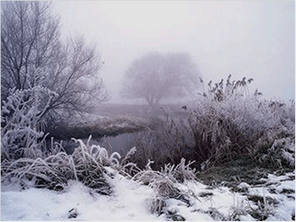

Slide 2
Быстр . ,
о
е
л . карство,
пятн . ца,
и
зел . нь
обл . ка
е
а

Slide 3
е
И.п.
горьк ое
л . карство,
Р.п.
горького
лекарства
Д.п.
горькому
лекарству
В.п.
горькое
лекарство
Т.п.
горьким
лекарством
П.п.
о горьком
лекарстве

Slide 4
Работа
с
учебником
с. 117

Slide 5
У меня с губов
капает.
Я буду рисовать зверёв.
У меня много
карандашов.
У меня ещё мало
зуб.
Они не выросли.

Slide 6
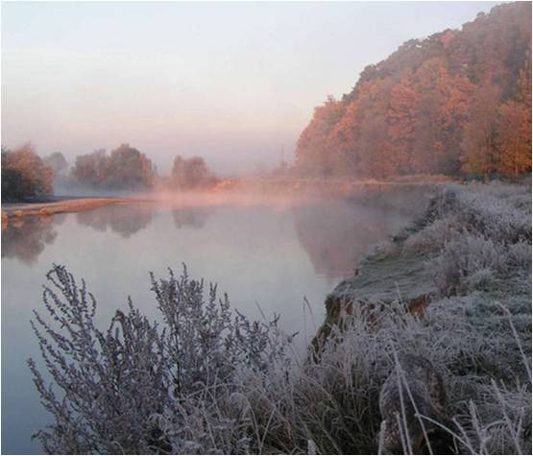

Slide 7
кута
далошь
лёзок
воца
оварко
сугь
лёсо
путех

Slide 8
козёл
утка
лошадь
овца
корова
гусь
осёл
петух

Slide 9
Доставлять (письмо, журнал, газета, телеграмма)
Покупать (платье, пальто, костюм)
Собирать (помидор, яблоко, апельсин)
Сушить (гриб, ягода, яблоко, груша)

Slide 10
Доставлять письма, журналы, газеты, телеграммы
Покупать платья, пальто, костюмы
Собирать помидоры, яблоки, апельсины
Сушить грибы, ягоды, яблоки, груши
(В.п.)

Slide 11
Доставка писем, журналов, газет, телеграмм
Покупка платьев, пальто, костюмов
Сбор помидоров, яблок, апельсинов
Сушка грибов, ягод, яблок, груш
(Р.п.)

